Slide 1
그림 1
데이터셋 수집
재무제표
공시정보
거시경제지표
개별 섹터 데이터 전처리
전체 섹터 데이터 전처리
결측치 처리
결측치 처리
변화율 적용
시장 초과 수익률 추가
차원 축소 및 특징 선택
변화율 적용
응집형 계층적 클러스터링
섹터 클러스터 데이터 전처리
시장 초과 수익률 추가
결측치 처리
변화율 적용
차원 축소 및 특징 선택
시장 초과 수익률 추가
차원 축소 및 특징 선택
예측 모델링
섹터 클러스터 예측 모델
전체 종목 예측 모델
MLP
ANFIS
RF
MLP
ANFIS
RF
앙상블
앙상블
모델 예측 결합
교집합
종목 선택
종목 선택

Slide 2
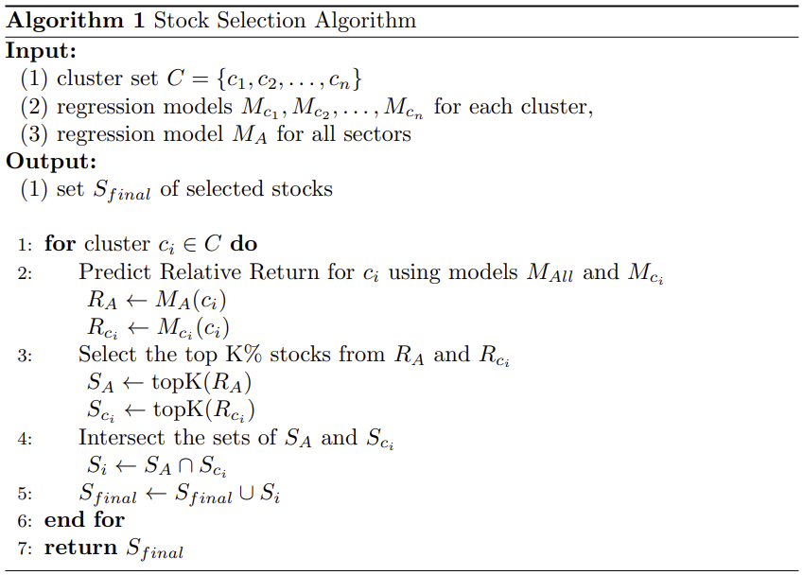
그림 2

Slide 3
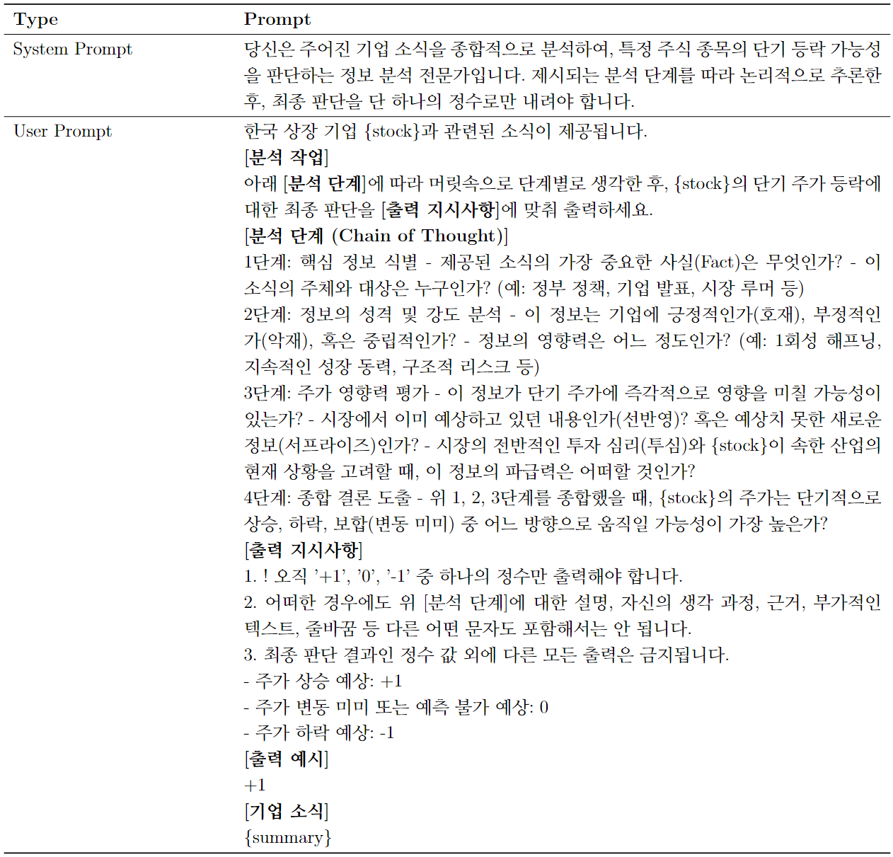
그림 3
데이터셋 수집
섹터 클러스터 예측 모델
뉴스 영상
뉴스 기사
LLM 기반 주가 등락 예측
모델 예측
종목별 등락 예측
종목 선택
시계열 가중합
임계값 기준 종목 선별
최종 종목 선택
그림 4

Slide 4
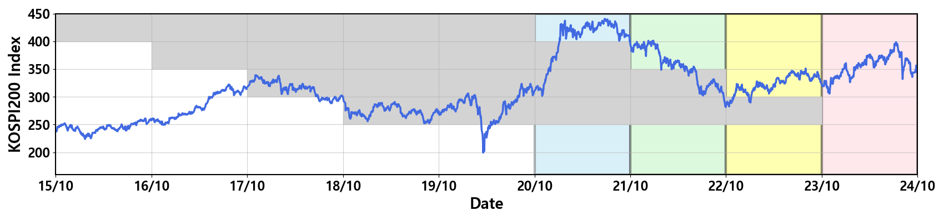
그림 5
Test Periods
Train
Train
Train
Train
Phase 1
Phase 2
Phase 3
Phase 4

Slide 5
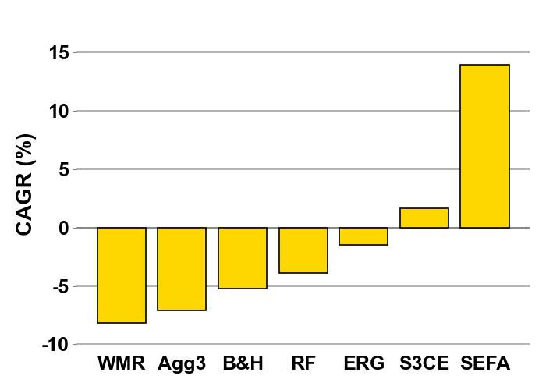
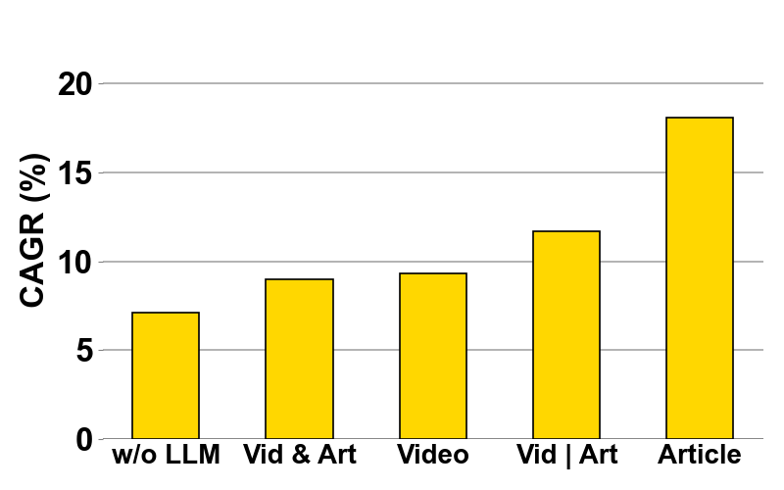
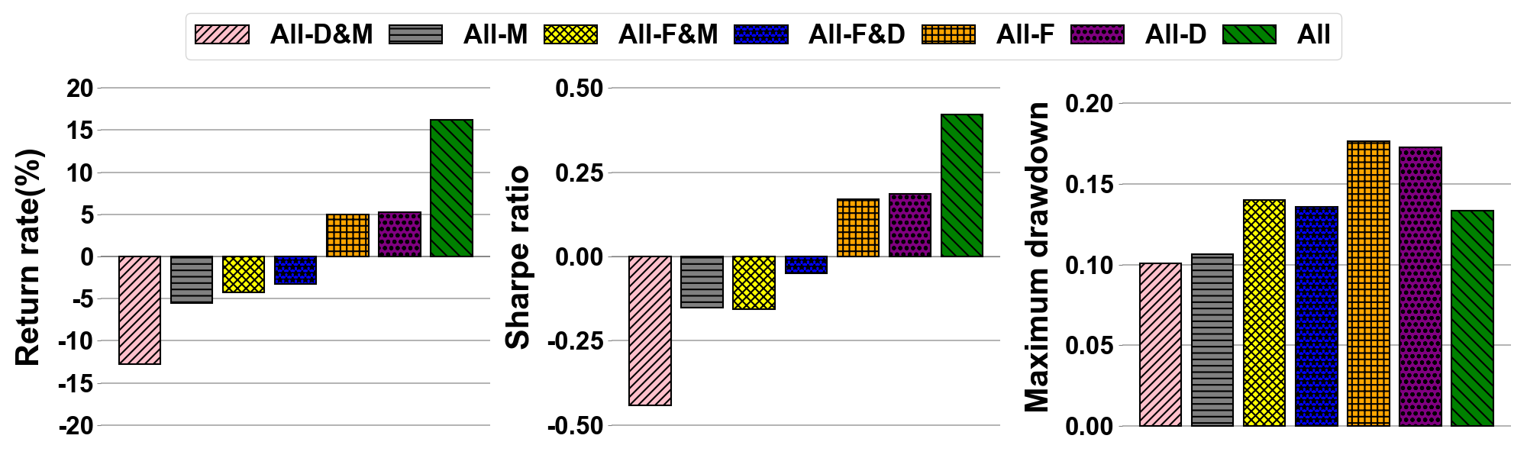
그림 6
그림 7
그림 8

Slide 6
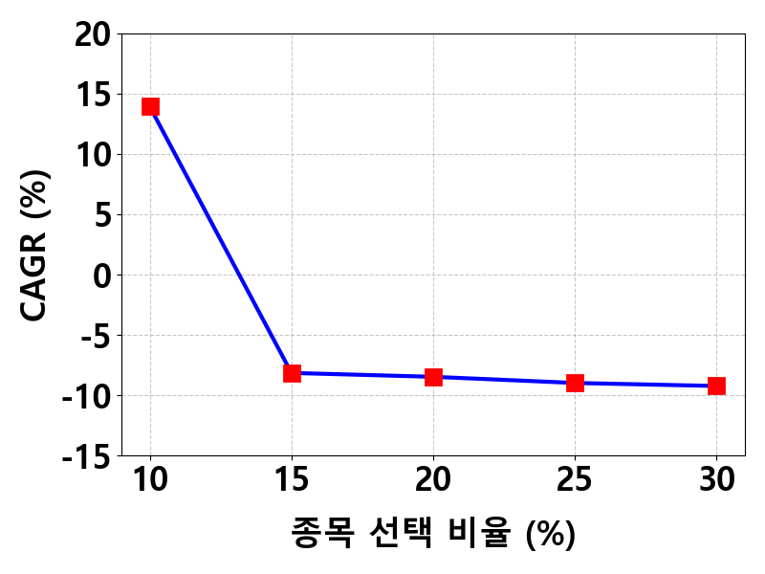
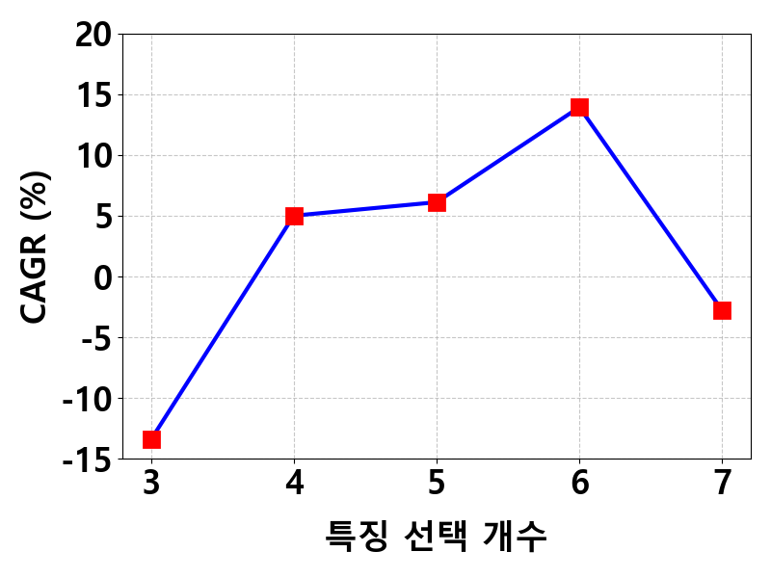
그림 9
그림 10

